Slide 1
Мировое хозяйство

Slide 2
Доля сектора услуг в ВВП

Slide 4
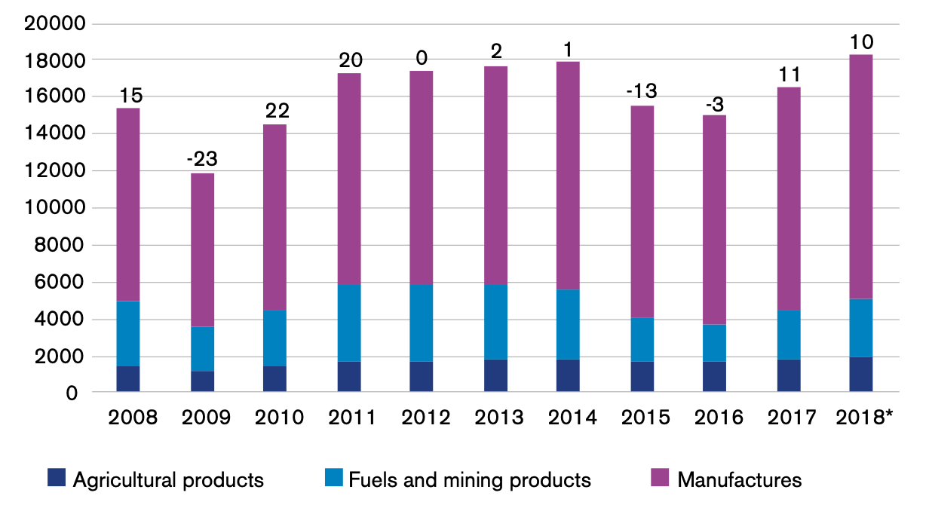

Slide 5
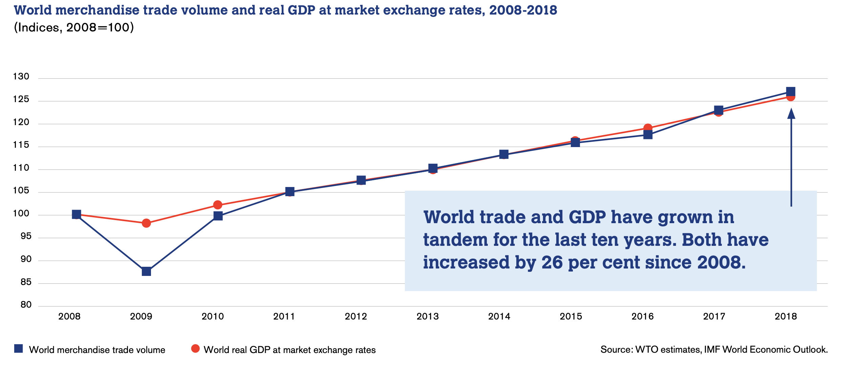

Slide 7
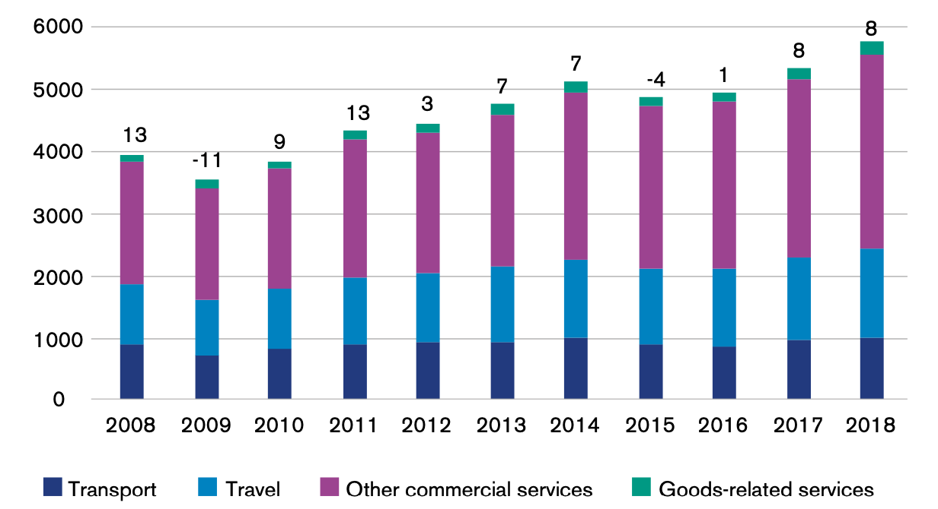

Slide 8
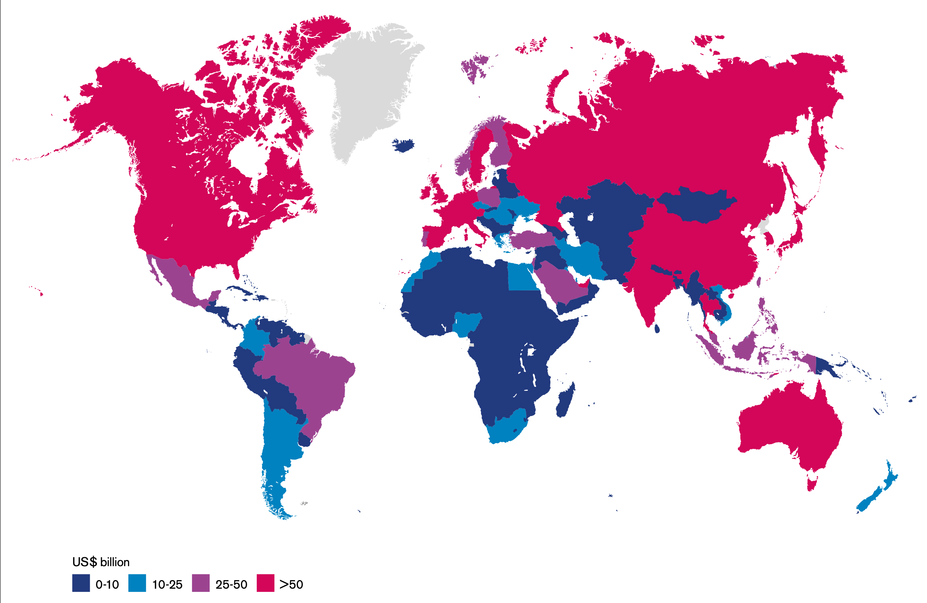

Slide 12
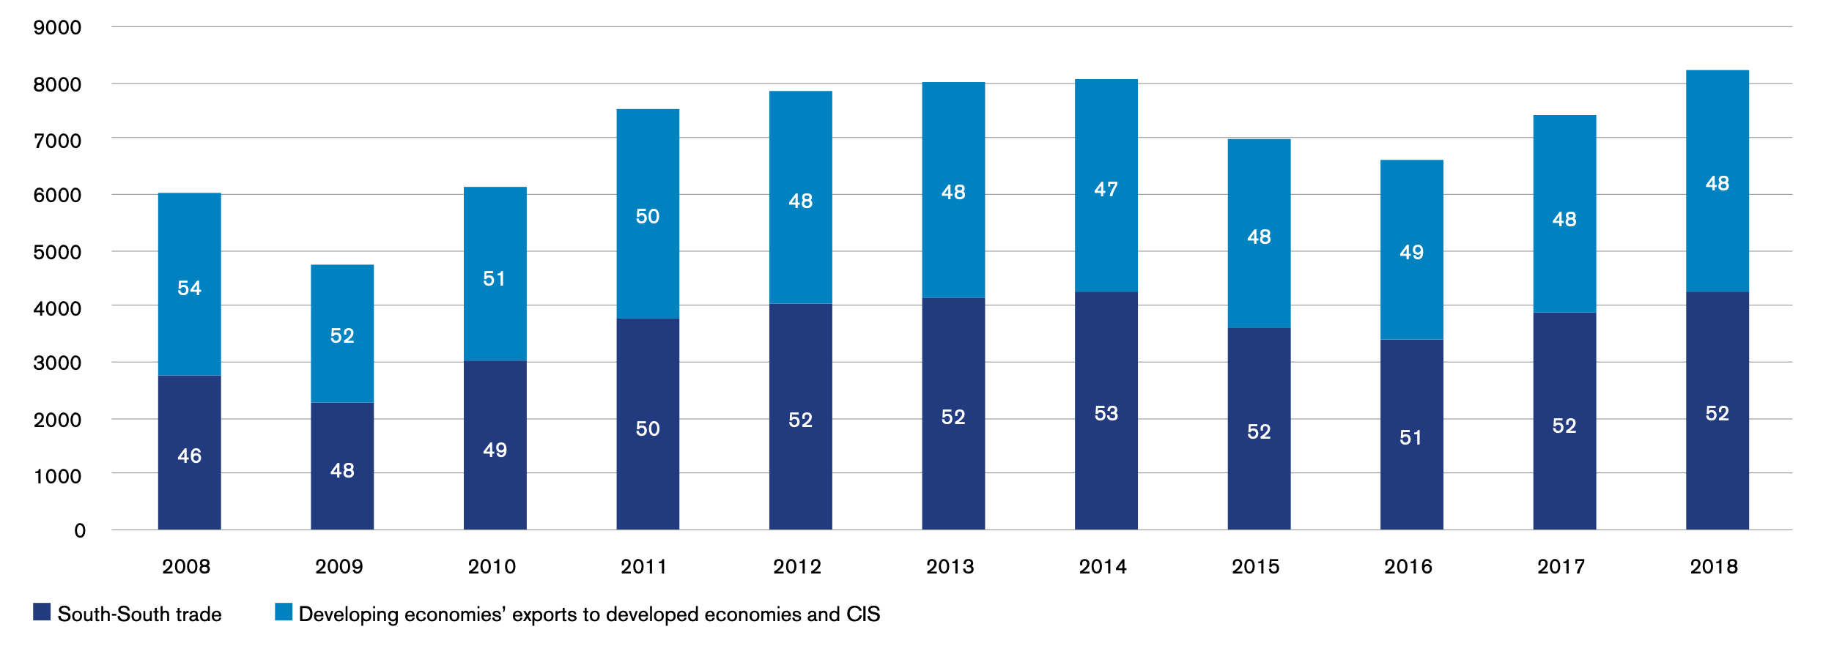

Slide 13
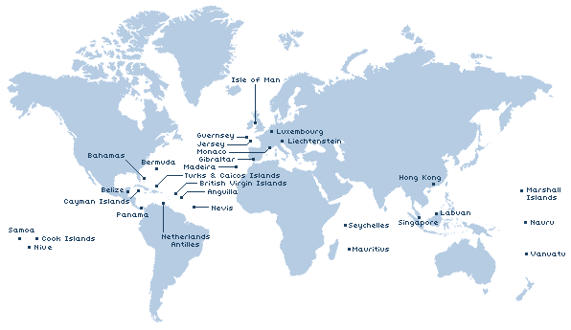

Slide 14
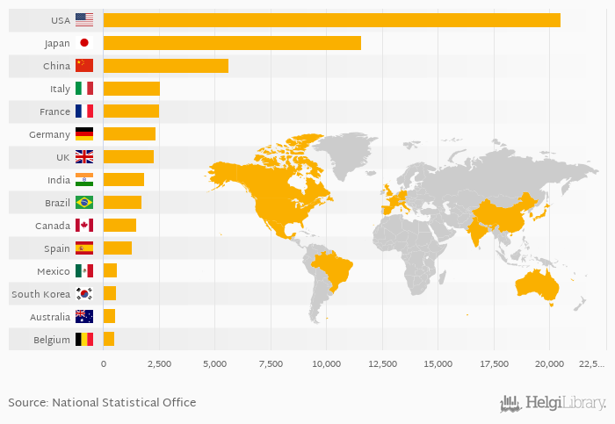

Slide 15
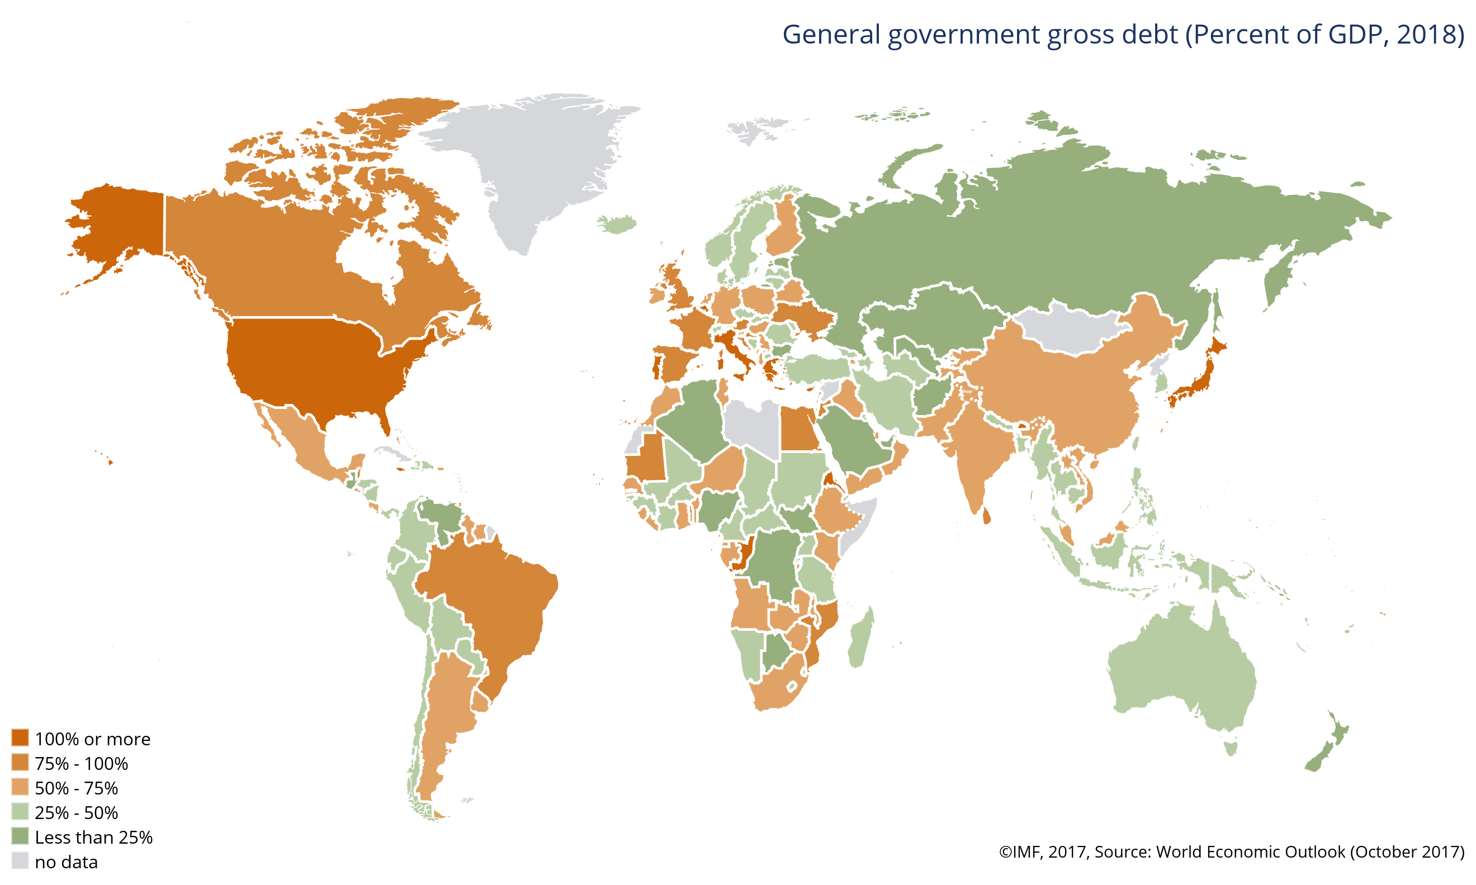

Slide 16
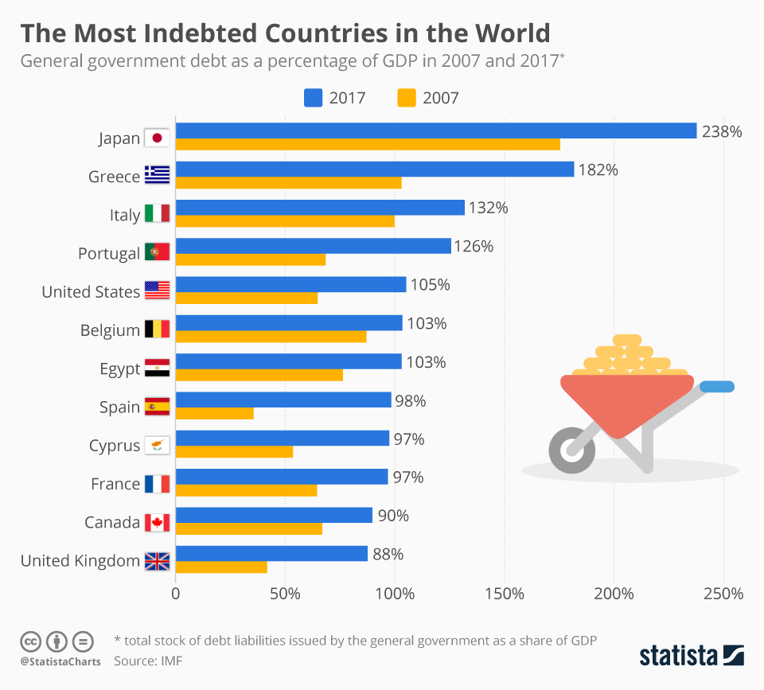

Slide 17
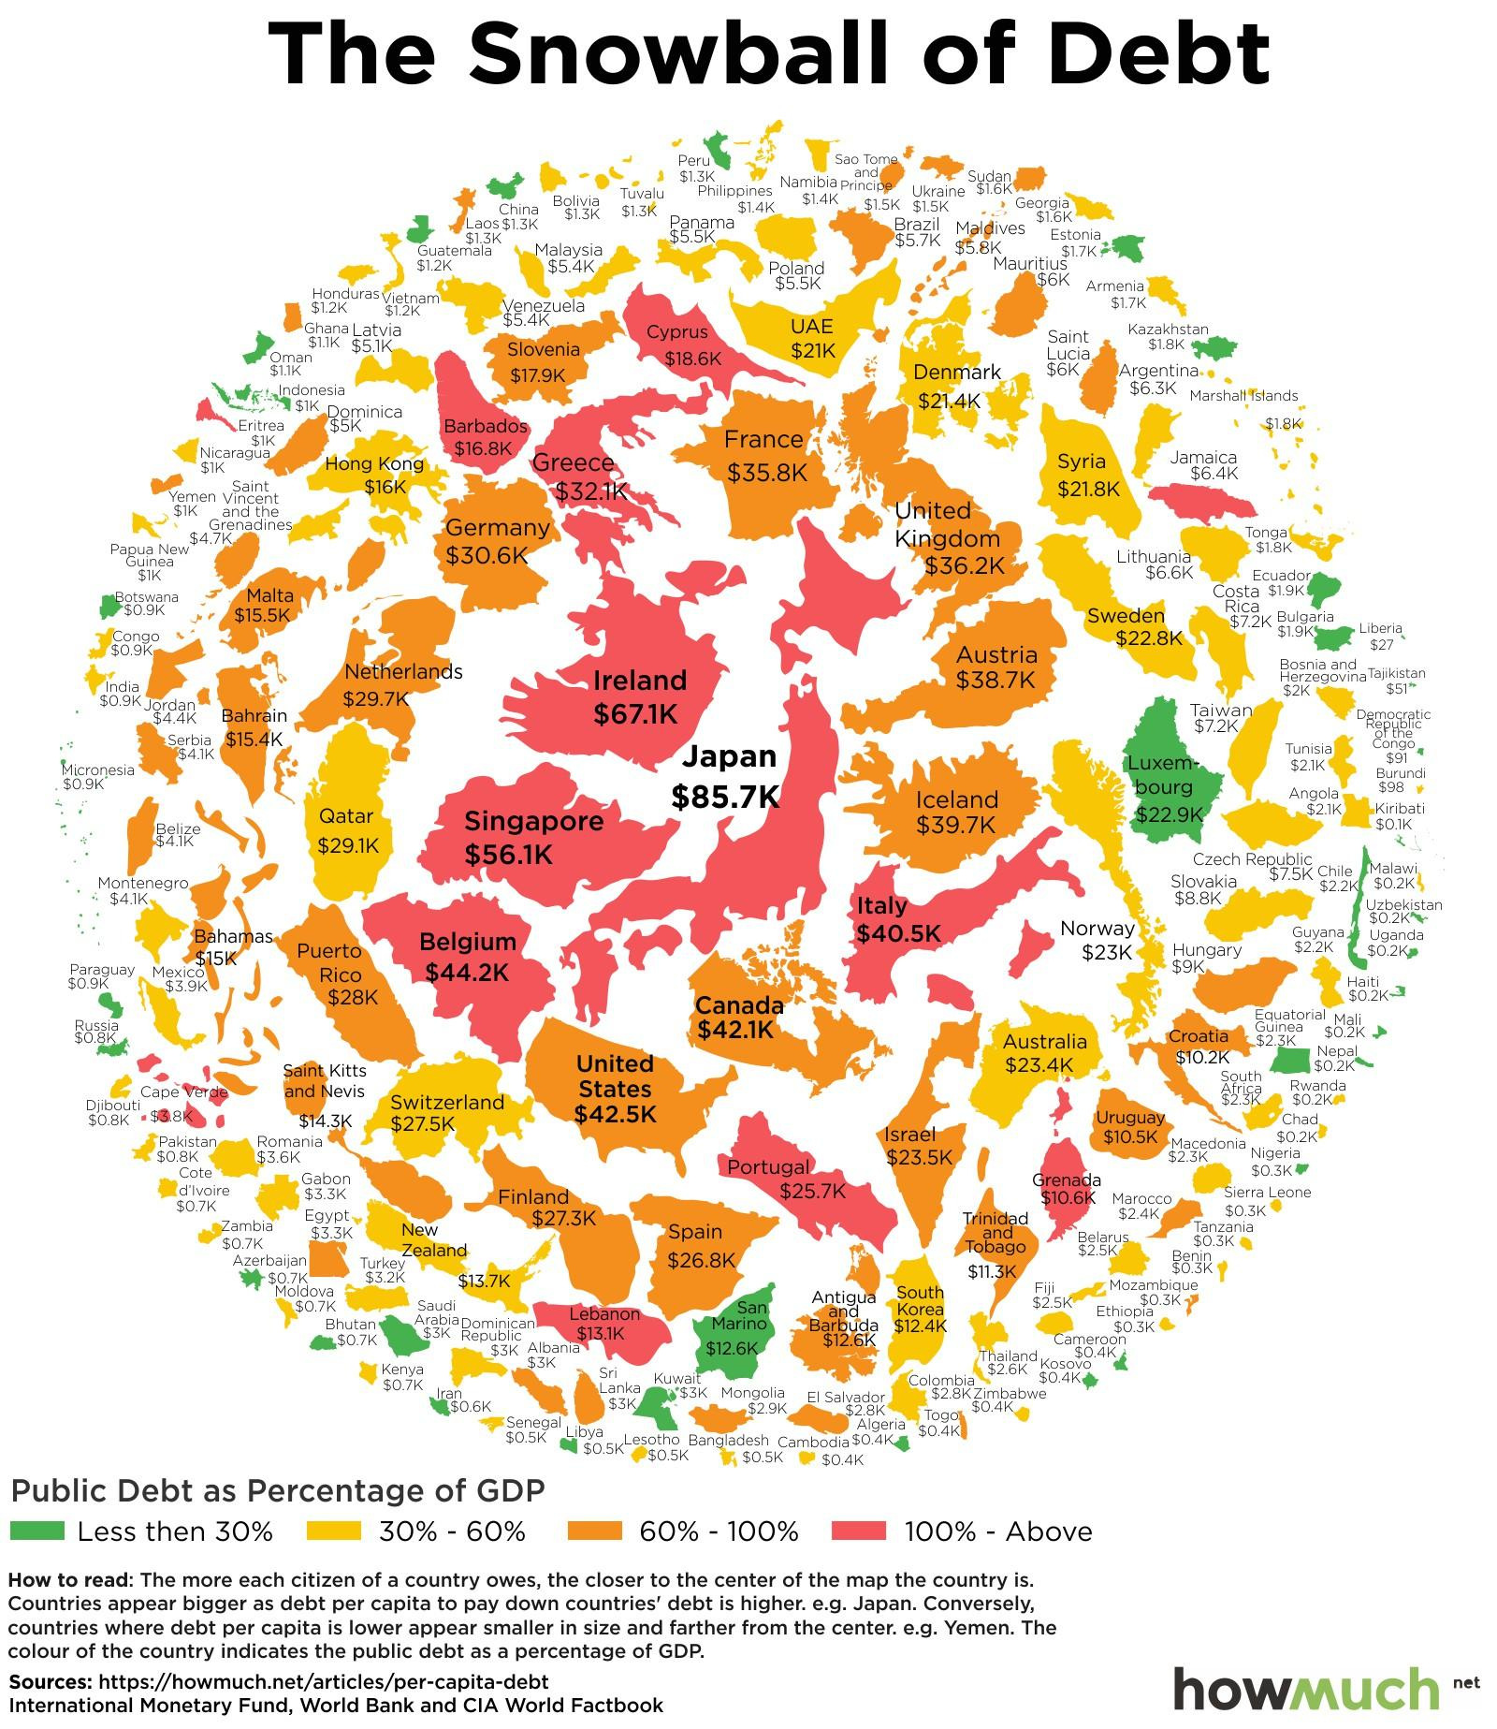

Slide 18
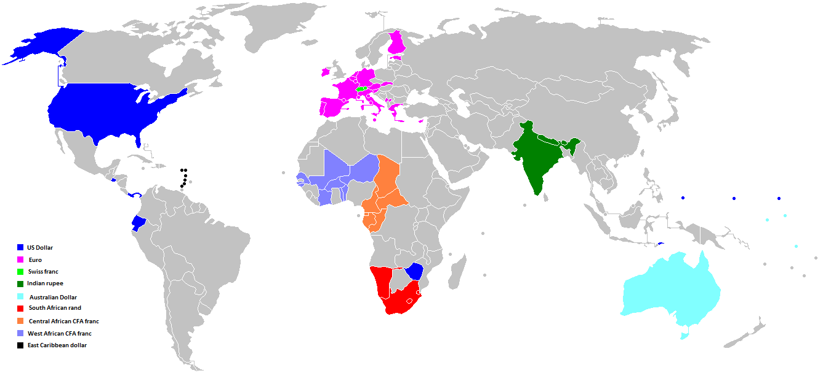

Slide 19
Страна | Валюта до евро
Австрия | австрийский шиллинг
Бельгия | бельгийский франк
Германия | немецкая марка
Греция | греческая драхма
Ирландия | ирландский фунт
Испания | испанская песета
Италия | итальянская лира
Кипр | кипрский фунт
Латвия | латвийский лат
Литва | литовский лит
Люксембург | люксембургский франк
Мальта | мальтийская лира
Нидерланды | нидерландский гульден
Португалия | португальский эскудо
Словакия | словацкая крона
Словения | словенский толар
Финляндия | финляндская марка
Франция | французский франк
Эстония | эстонская крона

Slide 20
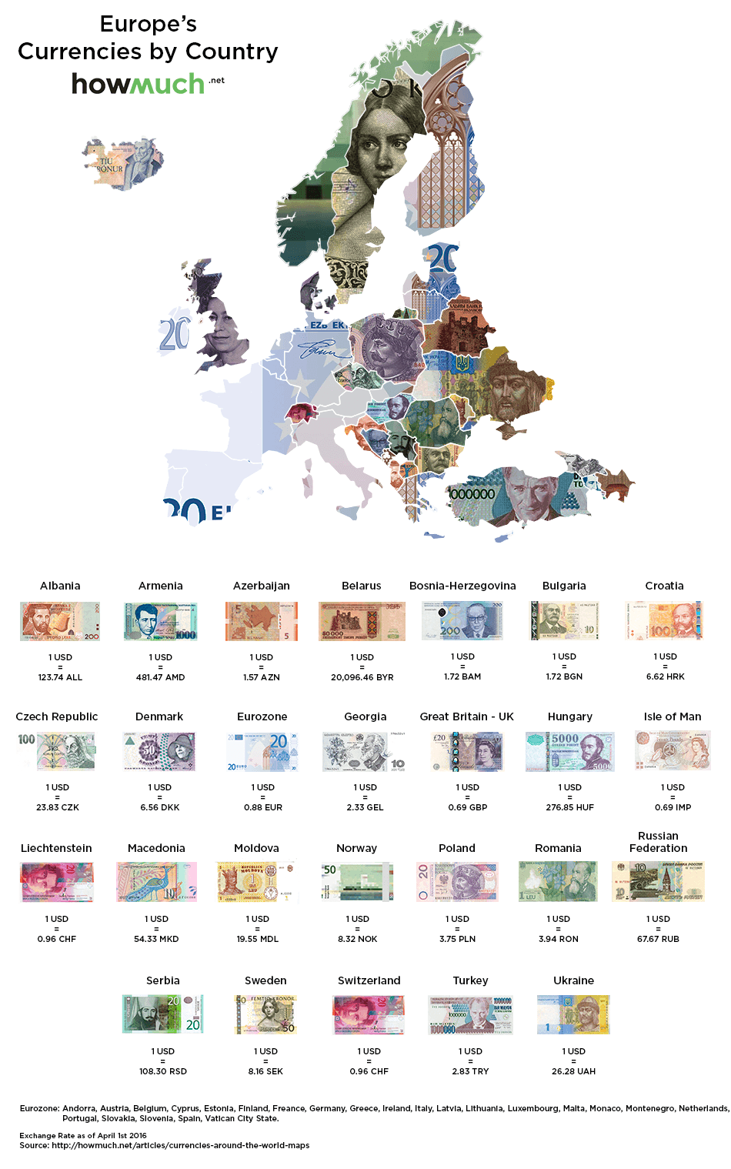

Slide 21
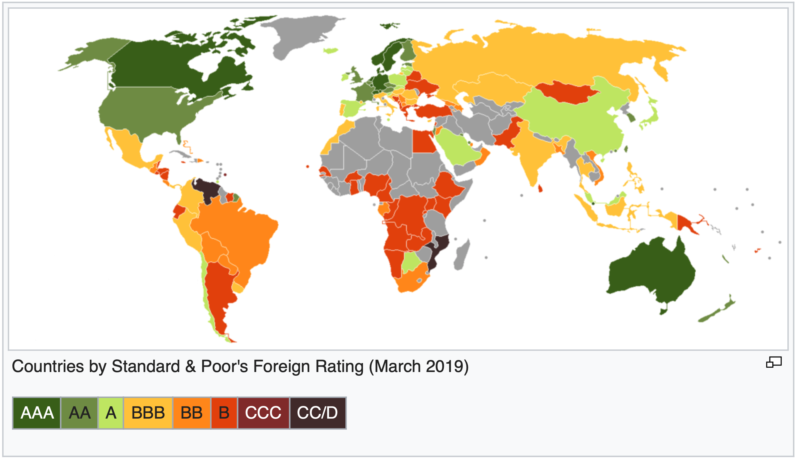

Slide 22
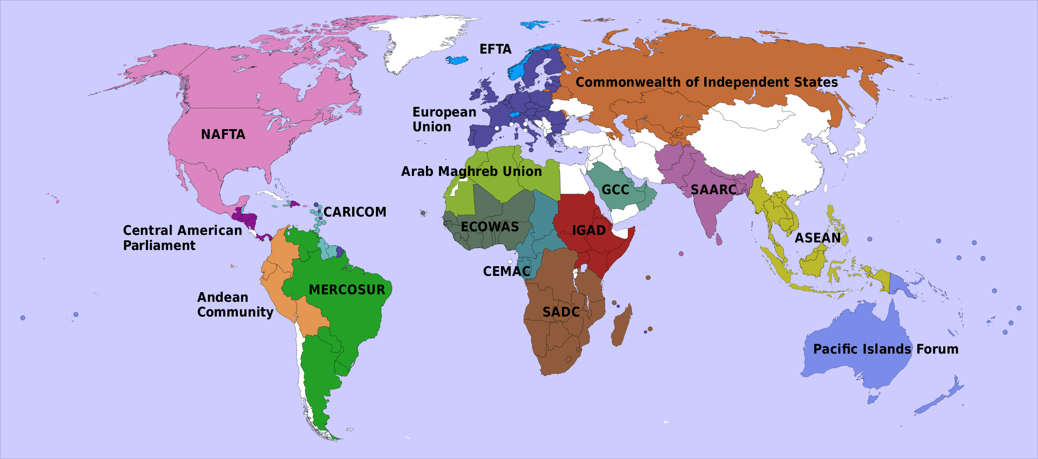

Slide 23
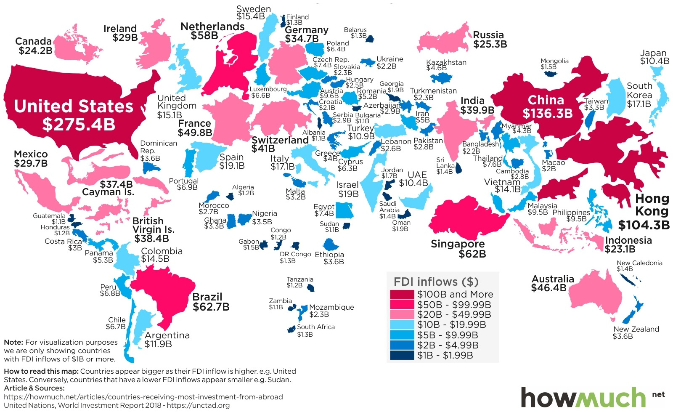

Slide 24
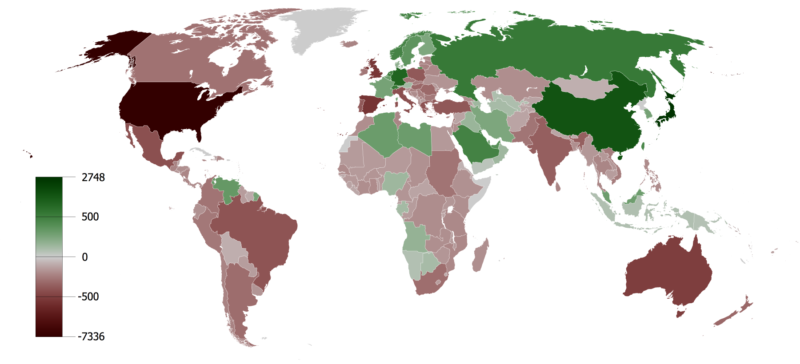

Slide 25
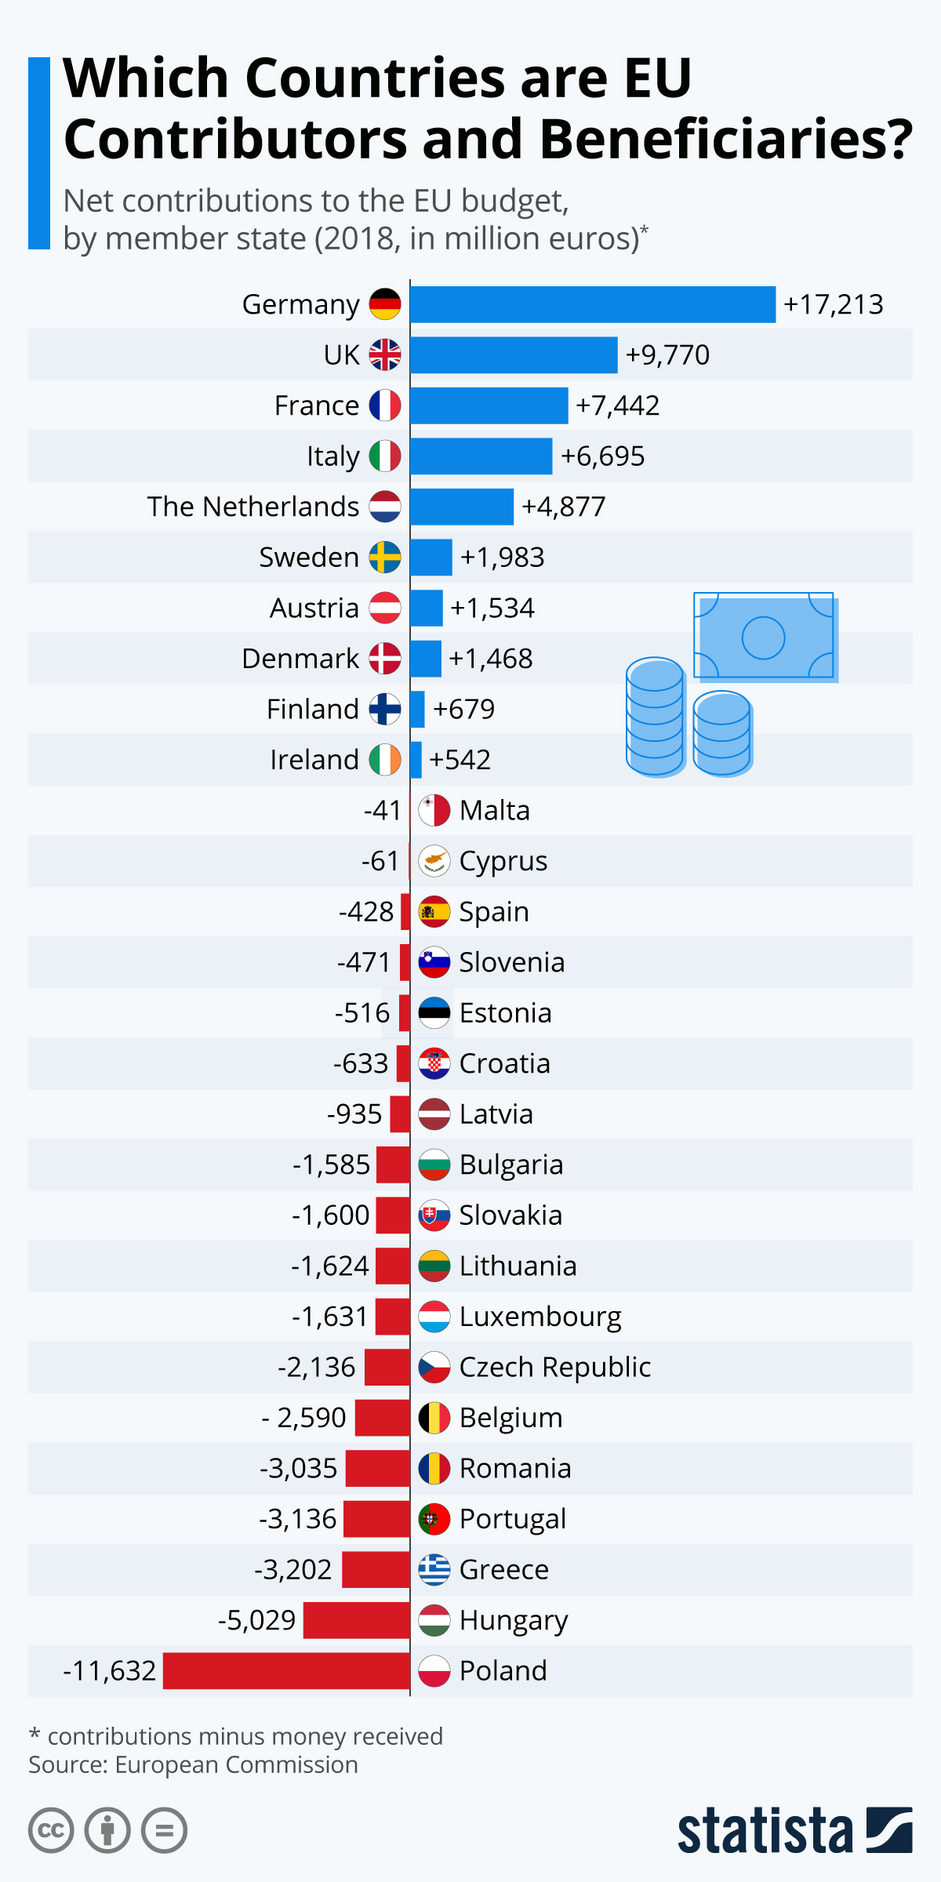

Slide 26
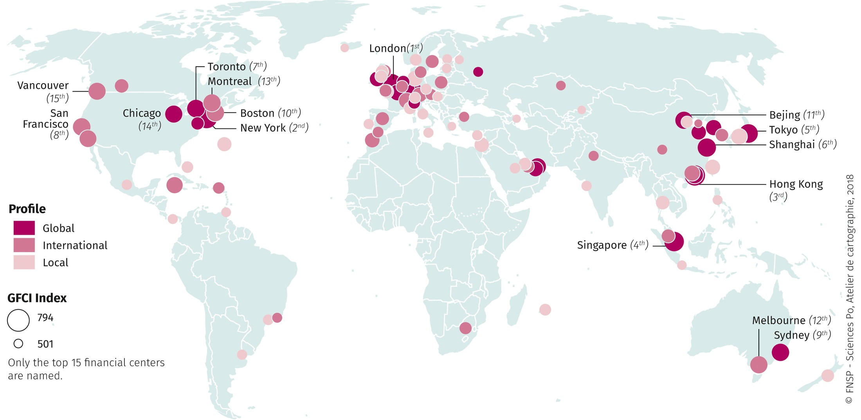

Slide 29
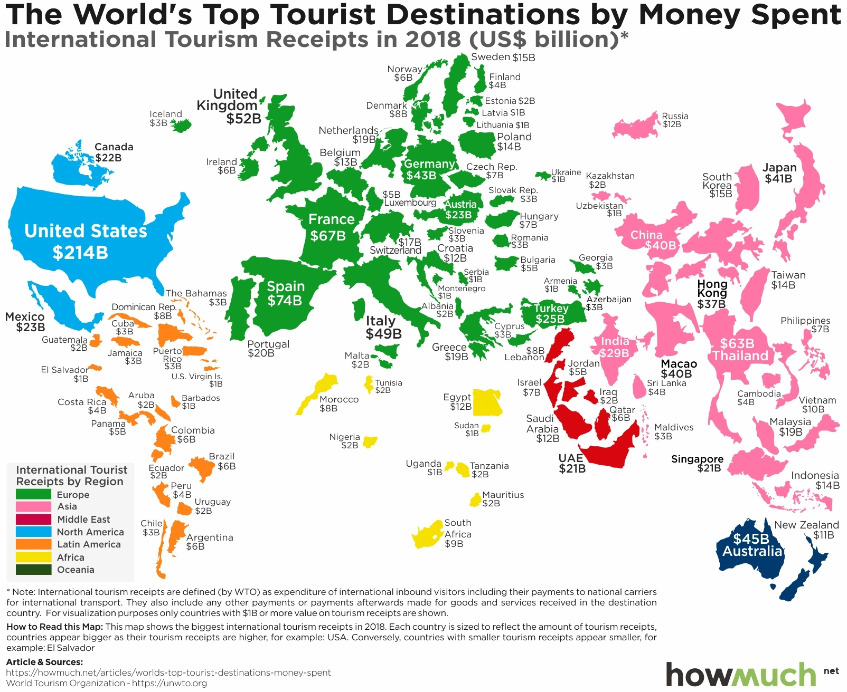

Slide 30
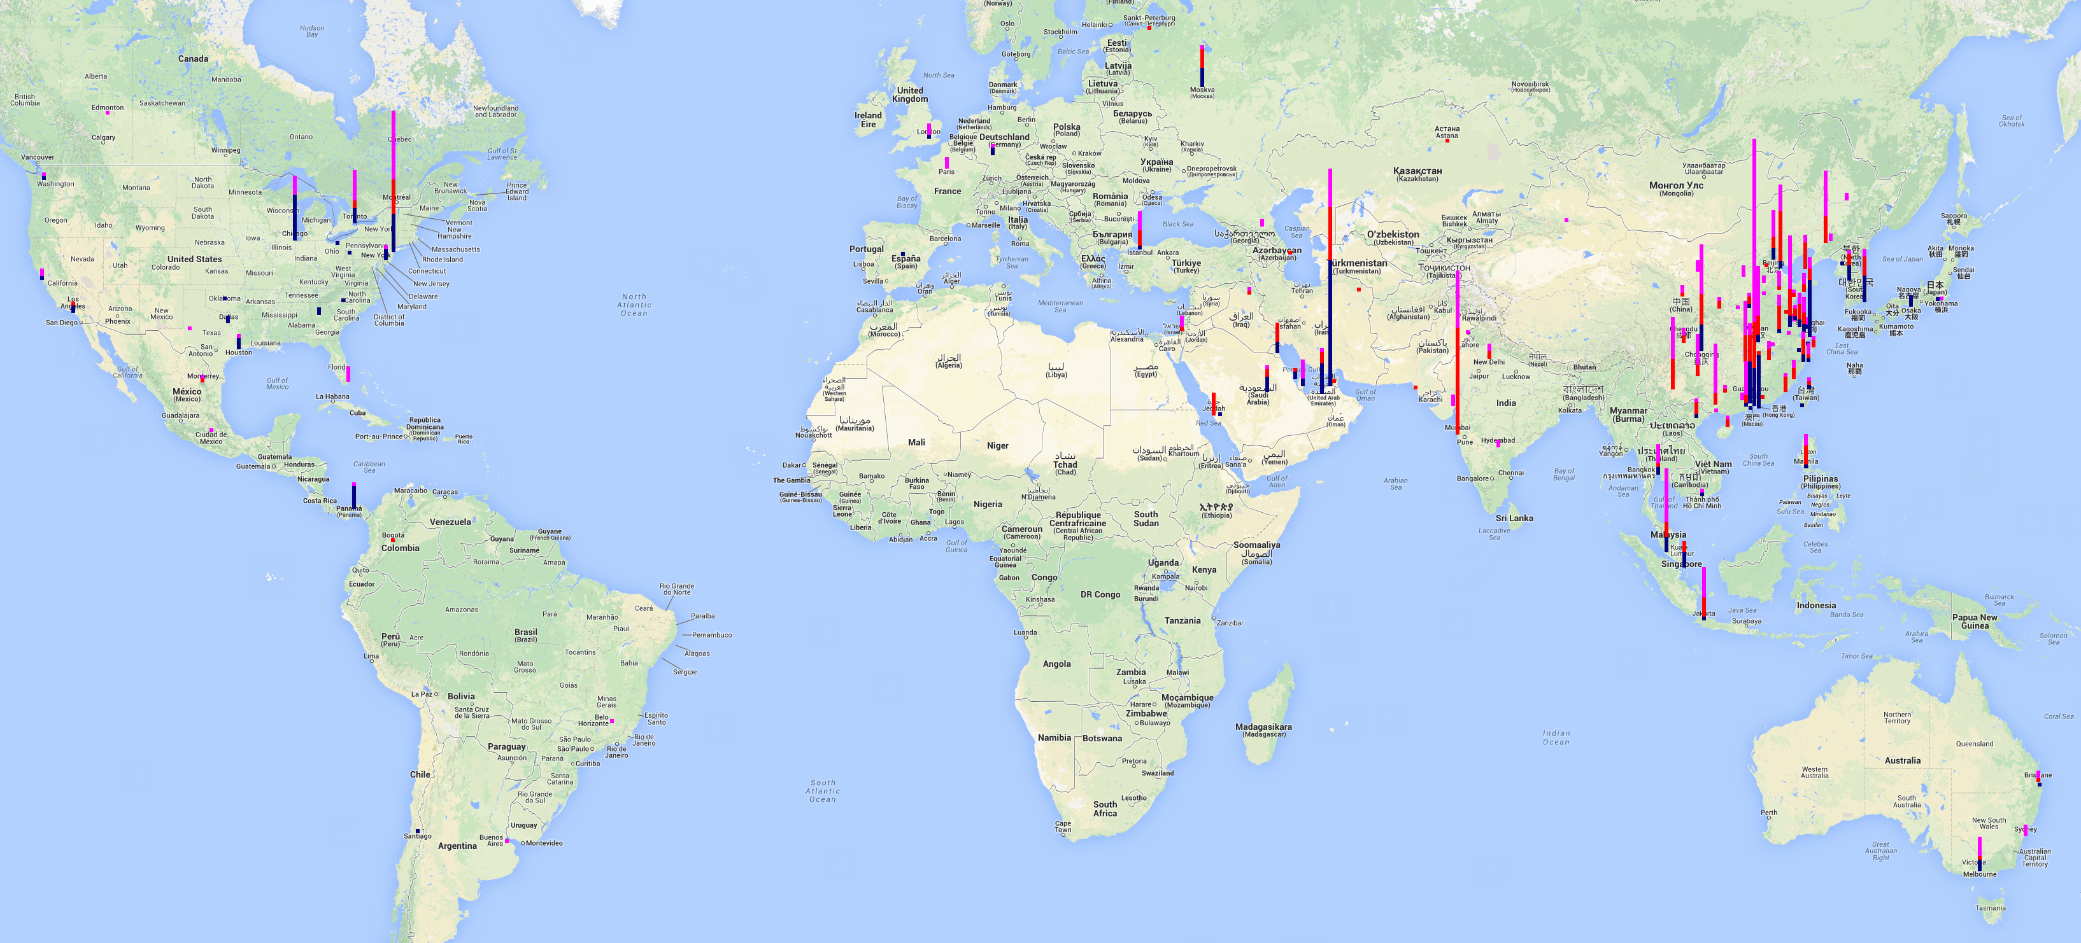

Slide 31
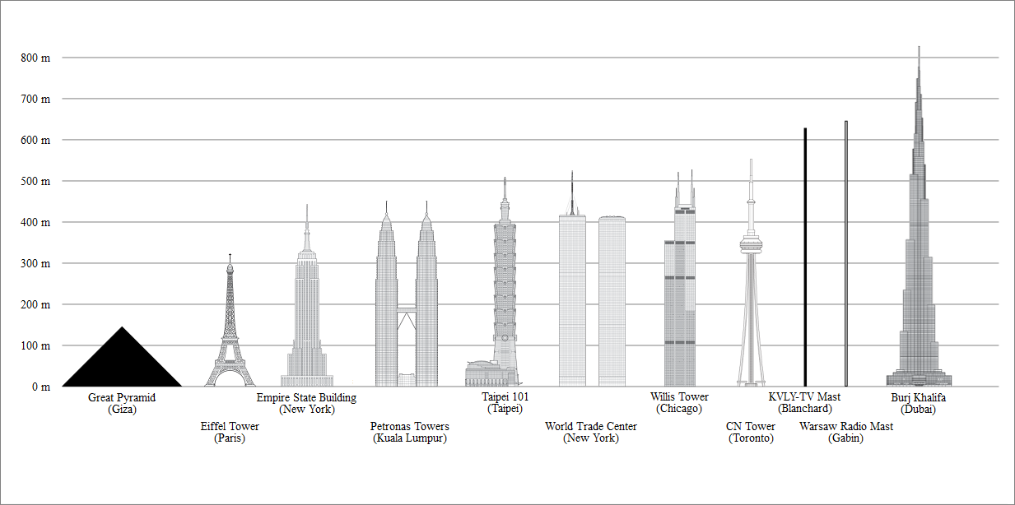

Slide 32
